Slide 1
CASO CLÍNICO CARDIOLOGÍA-INFECCIOSAS
José Ángel Toboso Coll 2368
Aprobado por el Dr Arrarte.

Slide 2
DATOS CLÍNICOS
Motivo de consulta: Varón de 70 años que acude a urgencias por disnea brusca grave precedida de una historia de disnea, ortopnea y edemas en miembros inferiores de carácter leve.
Antecedentes: No RAMc, obesidad mórbida, no acude al médico desde los 40 años, no toma medicación habitual. Refiere que le acaban de diagnosticar varias enfermedades en el ingreso, HTA, DM2, DLP. Fuma 2,5 paquetes de cigarros diarios y bebe unas cinco cervezas. Refiere ingesta habitual de dulces y salazones.
Exploración: TA 180/120 mmHg, Obesidad con particular abundante adiposidad en cuello. Aspecto descuidado. Tórax: crepitantes leves bibasales sin otros estertores e hipoventilación generalizada. Tonos cardíacos arrítmicos. MMII: destacan edemas con fóvea y úlcera de insuficiencia venosa activa rodeada por un área eritematosa y caliente, dolorosa al tacto.
Pruebas complementarias: ECG( FA, eje normal ligeramente desviado hacia la izquierda, signos de sobregarga del VI), RX (cardiomegalia e infiltrados algodonosos bibasales), en la analítica destacan unos TG de 1100 mg/dL y un sodio de 150 mEq/L, Tropos inicialmente positivas, proBNP elevado. ECOCARDIO: destaca FEVI severamente deprimida. El cateterismo fue normal.

Slide 3
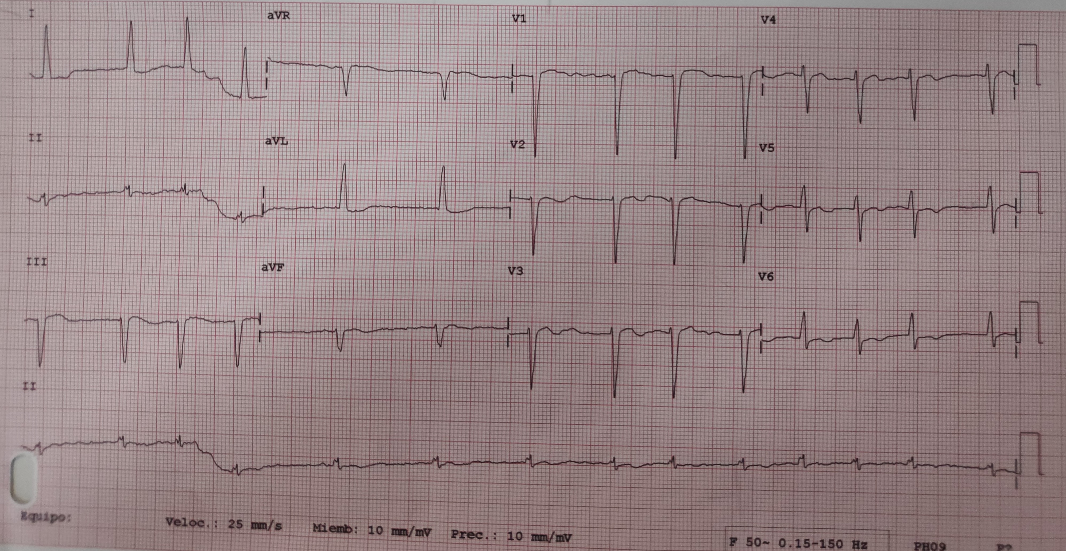

Slide 4
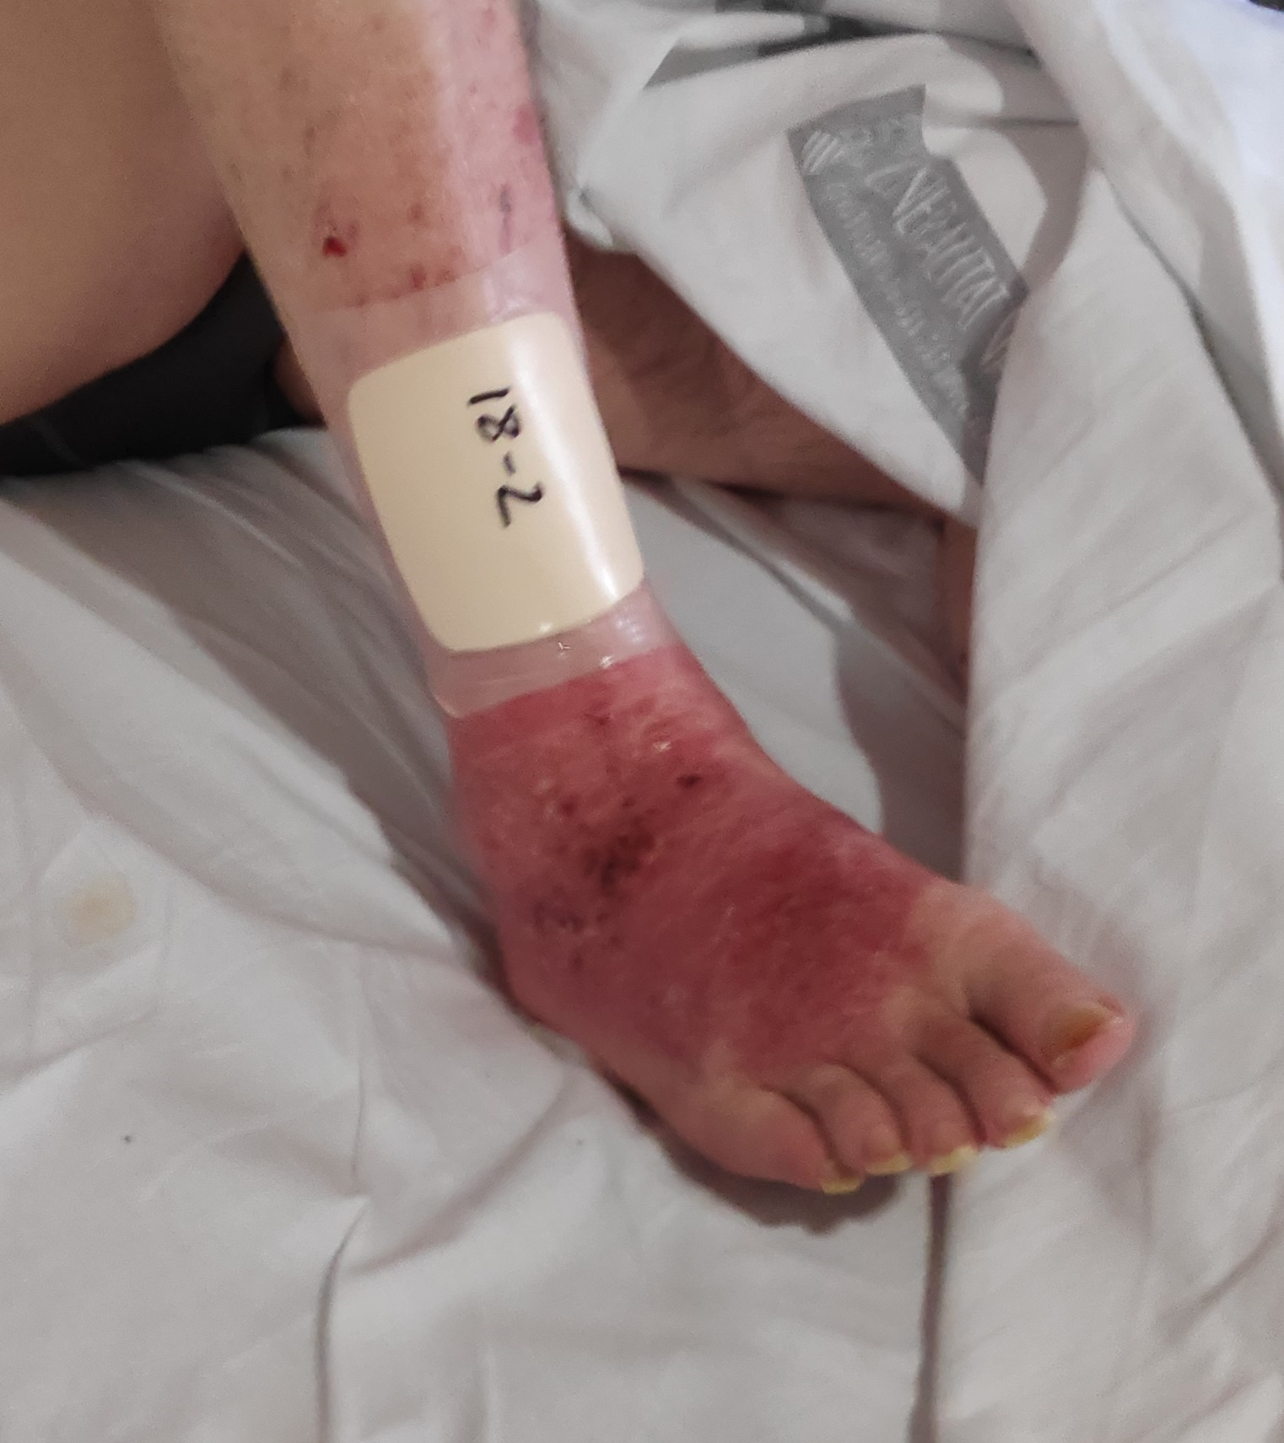

Slide 5
RESOLUCIÓN
DIAGNÓSTICOS:
DEBUT DE LA IC EN FORMA AGUDA TRAS UNA PROBABLE TRASGRESIÓN DIETÉTICA. (OTRAS ETIOLOGÍAS SON PROBABLES).
INFECCIÓN DE PARTES BLANDAS EN MIEMBRO INFERIOR DERECHO: CELULITIS.
SÍNDROME METABÓLICO.
OBESIDAD MÓRBIDA.

